Slide 1
Wartość symulacji medycznej w kształceniu kadry pielęgniarskiej
Katarzyna Siwak

Slide 2
Na całym świecie od lat poruszany jest problem występowania medycznych błędów oraz polepszenia jakości opieki medycznej
Zagadnienie to zaczęło spędzać sen z powiek pracownikom ochrony zdrowia oraz nauczycielom akademickim w momencie ukazania się raportu To err is human opublikowanego w 2000 roku przez Institut od Medicine.
Praca w zawodzie medycznym jest trudna i bardzo stresująca. Wiąże się z możliwością występowania zdarzeń niepożądanych. Niestety za tego typu sytuacje odpowiada w 75% „czynnik ludzki”.
Działaniami, które mogą zminimalizować ilość błędów medycznych, jest trening personelu medycznego w zakresie umiejętności nietechnicznych (miękkich) oraz technicznych (twardych).
Jedną z metod edukacji medycznej, podczas której można to osiągnąć, jest symulacja medyczna.

Slide 3
Implementacja symulacji do programu nauczania na kierunku pielęgniarstwo – polskie dokumenty
Pierwsze zapisy dotyczące symulacji pojawiły się w 2012 r., w standardach kształcenia przygotowujących do wykonywania zawodu lekarza, lekarza dentysty, farmaceuty, pielęgniarki, położnej (Dz. U. 2012 poz. 631): „Kształtowanie umiejętności praktycznych w warunkach naturalnych jest poprzedzone kształtowaniem tych umiejętności w warunkach symulowanych – w pracowniach umiejętności pielęgniarskich” [1].
Aktualnie kształcenie na kierunku Pielęgniarstwo opiera się na standardzie kształcenia z 26 VI 2019 roku: „Zajęcia praktyczne i praktyki zawodowe organizuje się tak, aby zdobywanie umiejętności praktycznych w warunkach naturalnych było poprzedzone zdobywaniem tych umiejętności w warunkach symulowanych niskiej wierności (w pracowniach umiejętności pielęgniarskich)” [2].

Slide 4
Uchwała Krajowej Rady Akredytacyjnej Szkół Pielęgniarek i Położnych w Polsce nr 103/IV/2017 z 22 VI 2017 roku: „na kierunkach pielęgniarstwo i położnictwo realizowane będzie w Centrach Symulacji Medycznej (mono – oraz wieloprofilowych) min. 5% godzin w ramach wszystkich zajęć praktycznych oraz praktyk zawodowych. Natomiast wszystkie zajęcia kształtujące umiejętności praktyczne tj. podstawy pielęgniarstwa, (…), badań fizykalnych, podstaw ratownictwa medycznego oraz pielęgniarstwa w zagrożeniu życia realizowane będą w warunkach symulowanych” [3].

Slide 5
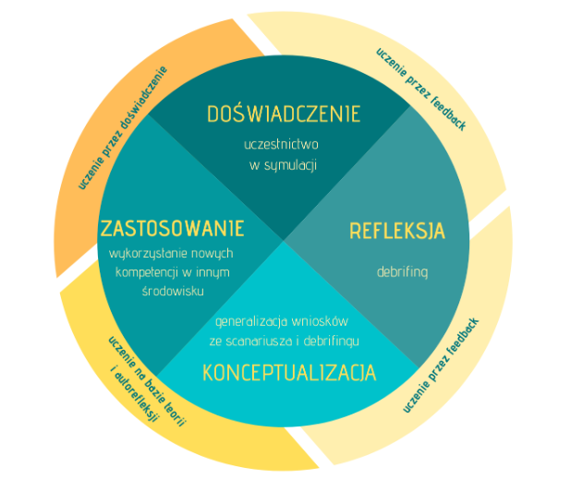
Celem symulacji medycznej jest wprowadzenie uczestników do środowiska medycznego, które odzwierciedla rzeczywistość.
Uczestnicy symulacji rozwiązują problemy medyczne mając do dyspozycji prawdziwy sprzęt medyczny oraz symulator pacjenta.
Rycina 1. Symulacja medyczna a model uczenia się Kolba [4]

Slide 6
Zalety symulacji medycznej [5]
Standaryzacja nauczania
Bezpieczeństwo pacjentów podczas treningu
Wykorzystanie prawdziwego sprzętu medycznego w warunkach symulowanych.
Praktyczne nauczanie procedur inwazyjnych bez przypadkowego uszkodzenia
Popełnianie błędów w warunkach symulowanych
Planowanie działań klinicznych w oparciu o potrzeby studentów, a nie na dostępności pacjentów
Możliwość prezentacji nietypowych przypadków
Szybka informacja zwrotna po scenariuszu klinicznym podczas sesji podsumowującej
Walidacja norm i procedur w bezpiecznych warunkach
Symulacja jako narzędzie pozwala na uczenie się we wszystkich trzech domenach taksonomii Blooma: wiedzy, umiejętności i postaw.
Jednak nacisk w ramach prowadzenia takich zajęć powinien być kładziony szczególnie na dwie ostatnie domeny, których sumę stanowią kompetencje kliniczne.

Slide 7
Symulacja medyczna w kształceniu pielęgniarek – przegląd systematyczny
Badanych 186 studentów studiów licencjackich kierunku pielęgniarstwo.
Sondaż diagnostyczny, ankieta internetowa (II-V 2021).
Według ankietowanych symulacja medyczna przygotowuje do przyswojenia umiejętności praktycznych, poszerzenia kompetencji społecznych oraz ugruntowuje wiedzę teoretyczną ale jej minusem jest brak kontaktu z pacjentem.
Studenci kierunku pielęgniarstwa najchętniej odbywają zajęcia w salach wysokiej wierności oraz z pacjentem standaryzowanym, ponieważ są one najbardziej zbliżone do warunków rzeczywistych [6].

Slide 8
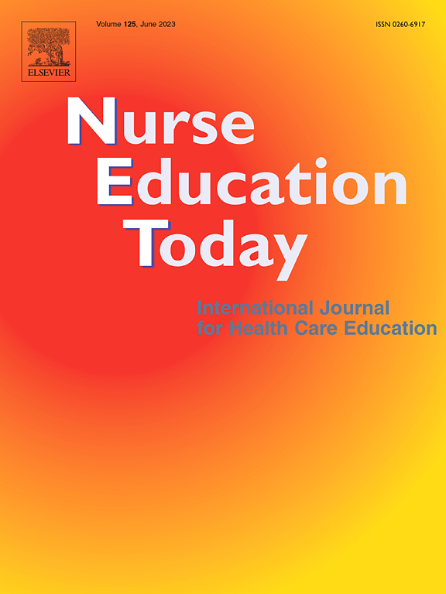
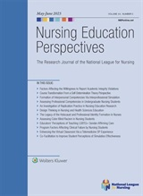
Z przeprowadzonych badań przez Stewarta et al. wynika, że studenci, którzy uczestniczyli w zajęciach z wykorzystaniem symulacji posiadali wyższy poziom kompetencji do zapewnienia pacjentom holistycznej opieki. Jednak niektórzy są zdania, że jak dotąd nie ma zbyt wielu dobrze przeprowadzonych badań dotyczących wpływu symulacji edukacyjnej na proces wiązania wiedzy z praktyką kliniczną oraz jakość opieki sprawowanej wobec pacjenta [7,8].

Slide 9
Wyniki metaanalizy prowadzonej przez Shin S. et al. wskazują, że edukacja prowadzona za pomocą symulacji jest bardziej efektywna niż edukacja realizowana z pomocą metod tradycyjnych a także może ukierunkować nauczycieli pod względem warunków, w których powinno być prowadzone kształcenie studentów pielęgniarstwa. W analizie podgrup stwierdzili oni, że edukacja symulacyjna w pielęgniarstwie przynosiła korzyści pod względem wielkości efektów, które były oceniane na podstawie uzyskanych wyników zarówno w zakresie umiejętności psychomotorycznych, jak i posiadanej wiedzy [9].

Slide 10
Symulacja edukacyjna jest źródłem satysfakcji studentów pielęgniarstwa z udziału w procesie kształcenia, zwiększa ich pewność siebie, rozwija krytyczne myślenie, wspiera ich rozwój psychomotoryczny a biorąc pod uwagę wyzwania, przed którymi stoi edukacja, symulacja może być realnym rozwiązaniem, aby sprostać potrzebom edukacyjnym studentów [10-12].
https://advancesinsimulation.biomedcentral.com/
Notes:
Niezmiernie ważną zaletą edukacji opartej na symulacji jest możliwość nabywania wiedzy i umiejętności studentów na wiele sposobów, jednak nadal istnieje zbyt mała liczba badań, które potwierdzałyby w sposób jedno-znaczny skuteczność edukacji z wykorzystaniem symulacji w pielęgniarstwie i konieczne jest prowadzenie badań na temat edukacji opartej na symulacji zarówno z perspektywy nauczyciela, jak i studenta

Slide 11
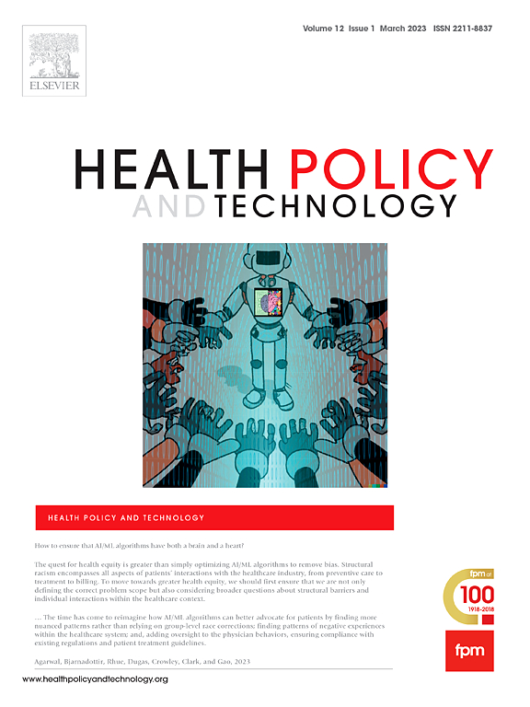
Nadal można dostrzec występowanie barier w wykorzystaniu symulacji edukacyjnej w pielęgniarstwie, które dotyczą wielu obszarów, m.in. niedostatecznego przekonania i przygotowania nauczycieli do wdrażania i wykorzystywania edukacji opartej na symulacji, a które należy rozwiązać, aby dalej rozwijać edukację opartą na symulacji w pielęgniarstwie [13].

Slide 12
Literatura
1. Rozporządzenie Ministra Nauki I Szkolnictwa Wyższego z dnia 9 maja 2012 r. w sprawie standardów kształcenia dla kierunków studiów: lekarskiego, lekarsko-dentystycznego, farmacji, pielęgniarstwa i położnictwa (Dz. U. 2012 poz. 631)
2. Rozporządzenie Ministra Nauki i Szkolnictwa Wyższego z dnia 26 lipca 2019 r. w sprawie standardów kształcenia przygotowującego do wykonywania zawodu lekarza, lekarza dentysty, farmaceuty, pielęgniarki, położnej, diagnosty laboratoryjnego, fizjoterapeuty i ratownika medycznego (Dz.U. 2019 poz. 1573)
3. Uchwała Krajowej Rady Akredytacyjnej Szkół Pielęgniarek i Położnych w Polsce nr 103/IV/2017 z 22 VI 20217 r. w sprawie realizacji zajęć dydaktycznych w Centrach Symulacji Medycznych – wielo- i monoprofilowych na kierunku pielęgniarstwo i położnictwo.
4. Sobierańska P. Janusz K. Janczukowicz J. Symulacja medyczna jako narzędzie edukacyjne. [w:] Timler D. Bartczak M. Medycyna ratunkowa i edukacja wykorzystaniem symulacji. Część II Eukacja z wykorzystaniem symulacji. Wydawnictwo UM w łodzi. Łódź 2021, str. 5-21
5. Gąsiorowski Ł. Kuliński D. Stachowiak-Andrysiak M. The development of medical simulation centers in Poland – a strong opportunity for modernization of nursing education, Polish Nursing 2016; nr 4 (62): 598-601
6. Tomaszewska K. Mjchrowicz B. Medical simulation as an educational tool in the opinion of nursing students. Nursing in the 21st Century 2022; 21(2): 80-87
7. Rutherford-Hemming T, Nye C, Coram C. Using simulation for clinical practice hours in nurse practitioner education in the United States: A systematic review Nurse Educ Today. 2016; 37: 128-135.
8. Adamson K. A systematic review of the literature related to the NLN/Jeffries Simulation Framework. Nurs Educ Perspect. 2015; 36 (5): 281-291.
9. Shin S, Park J-H, Kim J-H. Effectiveness of patient simulation in nursing education: Meta-analysis. Nurse Educ Today. 2015; 35, 1: 176-182.
10. Cant RP, Cooper. SJ. Use of simulation-based learning in undergraduate nurse education: An umbrella systematic review. Nurse Educ Today. 2017; 49: 63-71.
11. Tjoflåt I, Våga BB, Søreide E. Implementing simulation in a nursing education programme: a case report from Tanzania. Adv Simul (Lond). 2017; 3,2:17.
12. Anderson M, Campbell SH, Nye C, Diaz D, Boyd T. Simulation in Advanced Practice Education: Let’s Dialogue!! Clinical Simulation in Nursing. 2019; 26: 81-85
13. Park H, Yu S. .Policy issues in simulation-based nursing education and technology development. Health Policy and Technology. 2018; 7, 3: 318-321.

